Slide 1
Проблемные вопросы банкротства юридических и физических лиц
УПРАВЛЕНИЕ ФНС РОССИИ ПО НОВГОРОДСКОЙ ОБЛАСТИ
А.А. Хохлов

Slide 2
Количество должников, находящихся в процедурах банкротства в 2017-2021 годах, всего по области
655 дел
631 дел
513 дел
324 дел
237 дел
2

Slide 3
Юридические и физические лица в процедурах банкротства
Всего в области в процедурах банкротства находятся
655 юридических и физических лиц, в том числе:
152 юридических лиц
конкурсное производство
наблюдение
503 физических лица

Slide 4
Структура дел о банкротстве по видам деятельности должников, всего по области
Иные виды деятельности
8 должников
С/х
15 должников
Обрабат. пр-во
14 должников
Торговля
37 должников
Строительство
27 должников
Предоставление услуг и операции с недвижимостью
46 должников
Транспорт 17 должников
4

Slide 5
Погашено задолженности в ходе дел о несостоятельности в 2020
Всего 412,8 млн. руб.

Slide 6
Погашено задолженности в ходе дел о несостоятельности в 2021
Всего 201,7 млн. руб.

Slide 7
Мировое соглашение
      • соответствующий законодательству проект мирового соглашения предусматривает полное погашение требований об уплате обязательных платежей и требований Российской Федерации по денежным обязательствам ежемесячно, пропорционально, равными долями в течение года с даты утверждения мирового соглашения арбитражным судом;
      • третьим лицом предоставлено обеспечение исполнения должником условий мирового соглашения по погашению требований об уплате обязательных платежей и требований Российской Федерации по денежным обязательствам в виде залога имущества такого лица, поручительства либо банковской гарантии, соответствующее требованиям к обеспечению исполнения обязанности по уплате налогов и соборов, предусмотренным НК РФ.

Slide 8
Преднамеренное банкротство
      Статья 196 УК РФ.
      Преднамеренное банкротство, то есть совершение руководителем или учредителем (участником) юридического лица либо гражданином, в том числе индивидуальным предпринимателем, действий (бездействия), заведомо влекущих неспособность юридического лица или гражданина, в том числе индивидуального предпринимателя, в полном объеме удовлетворить требования кредиторов по денежным обязательствам и (или) исполнить обязанность по уплате обязательных платежей, если эти действия (бездействие) причинили крупный ущерб, -
      наказывается штрафом в размере от двухсот тысяч до пятисот тысяч рублей или в размере заработной платы или иного дохода осужденного за период от одного года до трех лет, либо принудительными работами на срок до пяти лет, либо лишением свободы на срок до шести лет со штрафом в размере до двухсот тысяч рублей или в размере заработной платы или иного дохода осужденного за период до восемнадцати месяцев либо без такового.

Slide 9
Взыскание задолженности
      Подпункт 2 пункта 2 статьи 45 НК РФ.
      Взыскание в судебном порядке задолженности по обязательным платежам, числящейся более трех месяцев, с иного лица (зависимого и (или) основного по отношению к налогоплательщику), в пользу которого отчуждено принадлежащее налогоплательщику (основному и (или) зависимому по отношению к иному лицу) имущество, за счет которого должна быть исполнена обязанность по уплате налога

Slide 10





Общие положения
Отчуждение имущества, за счет которого должна быть погашена недоимка
Должник
Супруга
3 месяца задолженность
ИСК

Slide 11
Условия применения нормы
      за налогоплательщиком числится задолженность по итогам налоговой проверки;
      задолженность числится более трех месяцев;
      лица (как организации, так и физические лица) признаны зависимыми;
      с момента, когда организация, за которой числится недоимка, узнала или должна была узнать о назначении выездной налоговой проверки или о начале проведения камеральной налоговой проверки, произошла передача денежных средств, иного имущества третьему лицу.

Slide 12
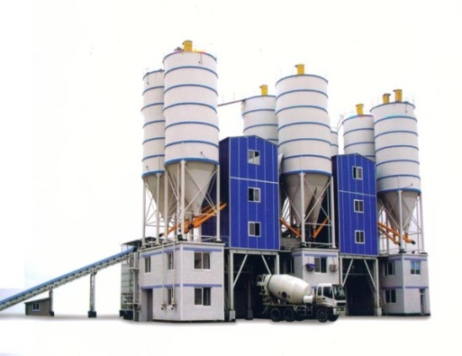


Субъектный состав
1 – Организации
2 – Физические лица
3 – Индивидуальные предприниматели

Slide 13
Особенности ст. 45 НК РФ
45 статья НК РФ – альтернативный способ обеспечения поступлений денежных средств в бюджет наряду с иными способами взыскания такой задолженности в рамках законодательства о налогах и сборах:
- привлечения к субсидиарной ответственности (глава III.2 Федерального закона от 26.10.2002 № 127-ФЗ «О несостоятельности (банкротстве);
- взыскания налоговой задолженности в порядке гражданского иска по уголовным делам;
- или при оспаривании сделок должника в порядке гражданского законодательства.

Slide 14
Основные задачи
      Пресечение схем ухода от налогообложения с помощью криминального банкротства
      Изменение модели поведения налогоплательщика
      Привлечение к ответственности действительно виновного лица

Slide 15

Спасибо за внимание!
Notes:
15

